Slide 1
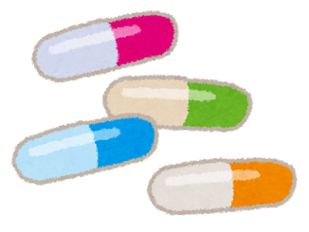
冬に流行る感染症 ～薬・ワクチン編～
薬剤師
Notes:
みなさん、こんにちは。薬剤部の今村と申します。
私の方からは、冬に流行る感染症、薬・ワクチン編のお話をさせていただきます。
どうぞよろしくお願いします。

Slide 2
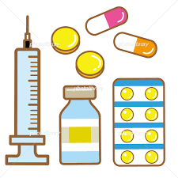
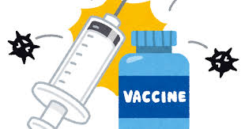
冬の感染症
呼吸器感染症
インフルエンザ
新型コロナウィルス
ＲＳウィルス
感染性胃腸炎
ノロウィルス
ロタウィルス
治療薬やワクチンについてお話します。
Notes:
新年が始まり、寒さの厳しい毎日が続いています。空気が乾燥し、気温の低くなるこの時期は、インフルエンザや、RSウイルスなどの呼吸器感染症と、ノロウイルス、ロタウイルスなどによる感染性胃腸炎など様々な感染症が流行します。
今回は、その中から、インフルエンザについてと、ちょっとだけノロウイルスについて、主に薬とワクチンのことを中心にお話させていただきます。

Slide 3

Notes:
まず初めに、皆さんにぜひ知っておいてほしいことがあります。
それは、このポスターにある通りなんですが、かぜに抗菌薬は効きません。ということです。
抗菌薬は抗生物質や抗生剤などと表現されますが同じものを指します。

Slide 4
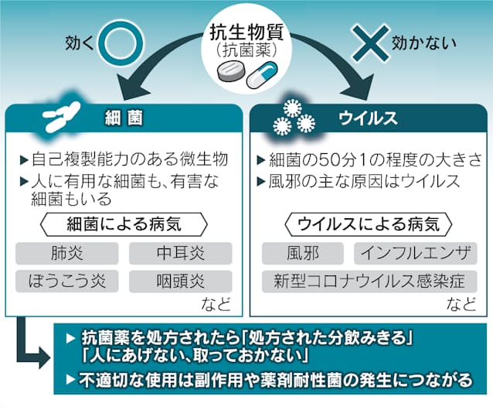
Notes:
今はだいぶ数が減りましたが、昔は風邪の症状に対して抗菌薬が投与されている時代がありました。
かぜの原因はほとんどがウイルスによるものです。一方抗菌薬は、細菌に対して効果を発揮する薬なので、ウイルスには効果がありません。
そのため、かぜ症状に対して抗菌薬を使用しても意味のないだけではなく、副作用のリスク、また抗菌薬に対し耐性をもつ耐性菌を増やしてしまうリスクが高くなります。
もしケガなどの細菌感染症で抗菌薬が処方されたら、処方された分しっかり飲み切ること、人にあげたり、予備として取っておかないことを心掛けていただきたいです。
今後、すこし風邪っぽいな～というときに、ご自宅に余っていた抗菌薬を内服するといったことはしないようにおねがいいたします。

Slide 5
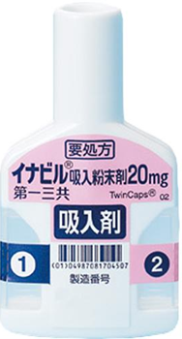
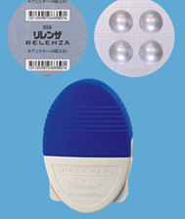
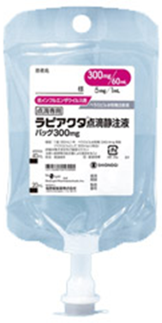
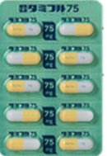
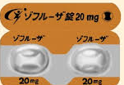
インフルエンザ治療薬の種類
名称 | タミフル | ゾフルーザ | イナビル | リレンザ | ラピアクタ
製品写真
投与方法 | 内服 |  | 吸入 |  | 点滴
投与回数 | 1日2回 5日間 | 1回で終了 |  | 1日2回 5日間 | 1回で終了
治療にかかる金額 | 1894円 | 4877.6円 6664.8円 | 4196.2円 | 2272円 | 6197円
＊症状発現後、できるだけ速やかに投与（できれば48時間以内）
Notes:
次にインフルエンザ治療薬についてお話します。
こちらはインフルエンザウィルスに対しての治療薬になります。
現在国内で承認されているインフルエンザの治療薬はこの5種類になります。
投与方法は、内服薬のタミフルとゾフルーザ、吸入薬のイナビル・リレンザ、点滴薬のラピアクタがあり、投与回数もそれぞれ変わってきます。
また、治療にかかる金額も変わってくるため、患者様個人に合わせた治療薬の選択が必要です。
左から二番目の、ゾフルーザの治療にかかる金額が2つあるのは、錠剤と顆粒があるためで、上が錠剤で治療した場合、下が顆粒で治療した場合となっています。
インフルエンザ治療薬の中で共通していることは、症状発現後、48時間以内に投与することが推奨されていることです。
インフルエンザウイルスは感染後急速に増殖し、発症から48時間以内にピークを迎えるためです。
その前に治療薬を内服することで、ウイルスの増殖を最小限に抑え、症状の悪化を防ぎます。

Slide 6
インフルエンザ治療薬の使い分け
タミフルは後発品があり安価で、最も臨床実績がある、カプセルとドライシロップがある。
ゾフルーザは１回の服用で済むので簡便だが高価、顆粒と錠剤がある。
イナビルは２吸入/回で終わるため簡便。
リレンザはイナビルの登場でほとんど使われなくなった。
ラピアクタ（点滴）は肺炎など併発し入院が必要な場合や内服や吸入できない方に使用。
Notes:
つぎに治療薬の使い分けについてお話します。
タミフルは、後発医薬品も存在し、薬価も安く、最も実臨床で使われているお薬です。薬剤の形状としてカプセルとドライシロップがあります。
ゾフルーザは、1回の服用で済むので簡単なんですが、薬価が高いです。薬剤の形状としては顆粒と錠剤があります。
イナビルは吸入薬ですが、1回2吸入で治療が終了するため簡単です。
同じ吸入薬のリレンザは、5日間の治療が必要なので、イナビルが登場してからはほとんど使われなくなりました。
ラピアクタは点滴のため、肺炎などを併発し、入院が必要な場合や、内服・吸入ができない方に使用します。

Slide 7
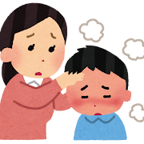
タミフルの異常行動について
詳細はまだ不明、インフルエンザの高熱による異常行動の可能性も否定できず。
タミフルは小児にNGとなっていたが、現在は緩和傾向にある。
発熱後少なくとも二日間はお子様が一人にならないよう見守る。
Notes:
次に、2007年に問題になった、小児のタミフル服用後の異常行動についてです。
詳細はいまだ不明ですが、インフルエンザの高熱による異常行動の可能性も否定できません。
また、タミフルは小児には使用しないこと、となっていましたが、現在は緩和傾向にあります。
小児の方に使用する場合は、発熱後少なくとも二日間はお子様が一人にならないように見守ることを保護者の方にお願いしています。
以上が、インフルエンザの治療薬についてのお話です。

Slide 8
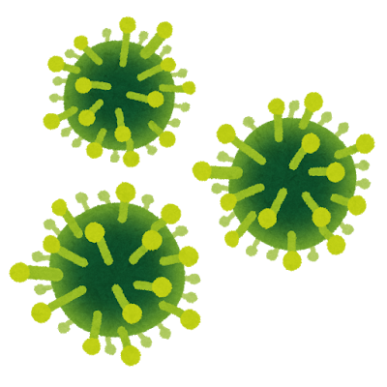
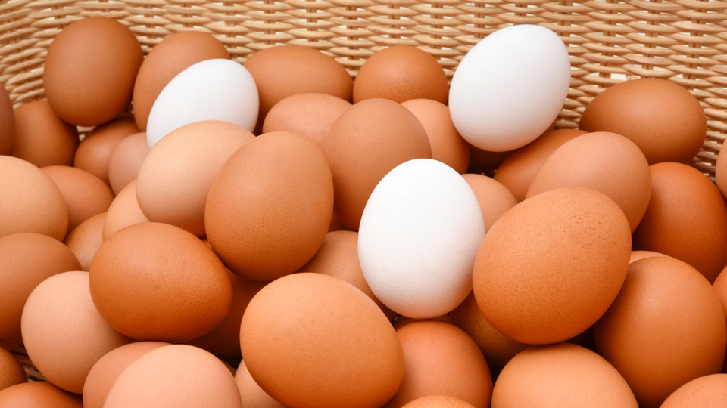
インフルエンザワクチンの作り方
ワクチンの材料
鶏の卵
インフルエンザウイルス
（選定された型を使用）
Notes:
それでは、次にインフルエンザワクチンについてのお話です。
まずは、ワクチンの作り方についてお話します。
ワクチンの材料は、大量の鶏の卵と、その年に選定された型のインフルエンザウイルスです。

Slide 9
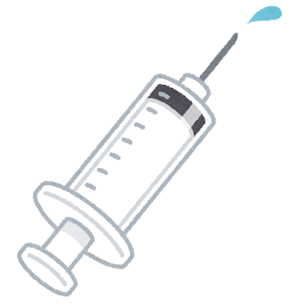
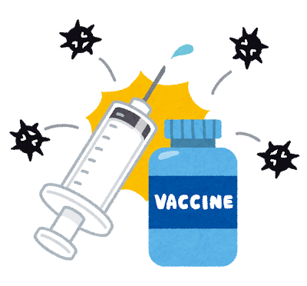
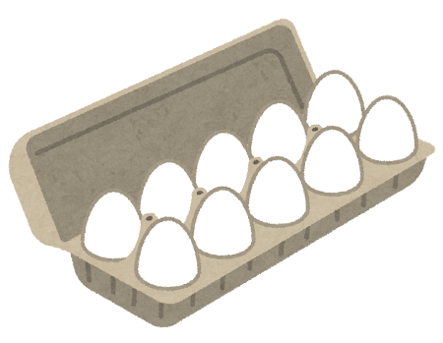
インフルエンザワクチンの作り方
ウイルスを増やし、
必要な部分のみ取り出す
卵にウイルスを注入
ワクチン完成！！
Notes:
卵にウイルスを注入し、温めることでウイルスを増やします。
その後、必要な部分のみを取り出して、様々な検査を通過したものがインフルエンザワクチンとして、私たちに接種されます。

Slide 10


ワクチンの型はどうやって選ぶの？
日本ではWHOの推奨株と国内での流行状況
などから予測を行い、ワクチンの製造に適した
株を選択し、毎年5～6月頃に次のシーズン
（その年の冬～）のワクチン株が決定されます。
日本と季節が逆の
オーストラリアなどの流行状況を参考にします！
Notes:
インフルエンザワクチンの型はどのようにして選ばれているかというと、日本ではWHOの推奨株と国内での流行状況から予測を行い、ワクチンに適した株が選択し、
毎年5～6月に次のシーズンのワクチン株が決定されます。
日本と季節が逆のオーストラリアなどの流行状況を参考にします。

Slide 11



今年のワクチンの型は？
A型株
ビクトリア/4897/2022
パース/722/2024
B型株
オーストリア/1359417/2021
（ビクトリア系統）
以上の3種類を採用しています！
Notes:
ちなみに、今年のインフルエンザクチンに入っているウイルスの型はA型株が2種類、B型株が1種類の合計3種類です。
株の名前は、左から、分離された国、分離された順番、分離された年となっています。
なので今年のA型株は、カナダのビクトリアで4897番目に、2022年に分離されたものと、オーストラリアのパースで722番目に2024年に分離されたものが入っているということになります。

Slide 12

ワクチンの型がはずれたら？
ワクチンの型がはずれても、感染予防効果は
低下するものの、重症化予防効果は期待でき、
発症しても症状が軽く済むことが多いです。
ワクチンは流行予測に基づいて作られるため、
実際に流行したウイルスと型が違う
（予想が外れる）ことはありますが、一部でも型
が合っていれば効果が期待でき、全く無意味に
なるわけではありません！
Notes:
それでは、ワクチンに入ってる型が、実際に流行した型と外れたらどうなるのでしょうか？
実は、ワクチンの型がはずれても、感染予防効果は低下するものの、重症化予防効果は期待でき、発症しても症状が軽く済むことが多いです。
先ほどお話した通り、ワクチンは流行予測に基づいて作られるため、実際に流行したウイルスと型が違うことはありますが、一部でも型が合っていれば
効果が期待でき、全く無意味になるわけではありません！
感染だけではなく、重症化を防ぐという観点でも、ワクチン接種が推奨されています。

Slide 13

ワクチンの効果発現はいつから？
インフルエンザワクチンは効果が十分に出るのに
約2週間かかります。
効果は個人差がありますが、おおむね3～5ヶ月
程度持続すると考えられています。﻿
接種後すぐに効果があるわけではないので注意です！
Notes:
ワクチンの効果発現の時期についてです。
インフルエンザワクチンは接種後すぐに効果があるわけではありません
ワクチンの効果が出るまでは、約2週間かかります。
また、効果の持続は、個人差はありますが大体3～5か月程度と考えられています。

Slide 14
接種は1回？それとも2回？
13歳以上の方は原則1回接種となっています。
ただし、13歳以上の基礎疾患（慢性疾患）のある方で、著しく免疫が抑制されている状態にあると考えられる方等は、医師の判断で２回接種となる場合があります。﻿
なお、定期の予防接種は１回接種としています。
Notes:
インフルエンザワクチンは1回か2回接種のどちらが良いのでしょうか。
13歳以上の方は原則、1回接種となっています。ただし、13歳以上の基礎疾患がある方で、著しく免疫が抑制されている状態にあると
考えられる人たちは、医師の判断で2回接種となる場合があります。
また、定期の予防接種は1回接種としています。
小児の場合は２回接種が推奨されています。初めて接種する場合など、免疫が十分獲得できない可能性があるためです。

Slide 15
新しいインフルエンザワクチン
﻿①フルミスト®：経鼻インフルエンザワクチン
﻿日本では2歳以上19歳未満の方が接種可能
＊19歳～49歳の方は任意接種可能
Q.なぜ大人は使えない？
➡A.大人は小児に比べて既往免疫があり、
経鼻ワクチンの効果が出るまでに排除してしま
う可能性があるためです。
Notes:
次に、新しいインフルエンザワクチンについてお話します。
1つ目はフルミストという、経鼻インフルエンザワクチンです。
従来の皮下注射と異なり、鼻腔にワクチンを噴霧することで接種するので、注射が苦手なお子様にもスムーズに投与可能です。
日本では、2歳以上19歳未満の方が接種可能です。また19歳～49歳の方も任意接種が可能です。
なぜ、大人は使えないかというと、大人は小児に比べて、今までに身に着けた免疫があり、経鼻ワクチンの効果が出るまでにウイルスを排除してしまう可能性があるためです。

Slide 16
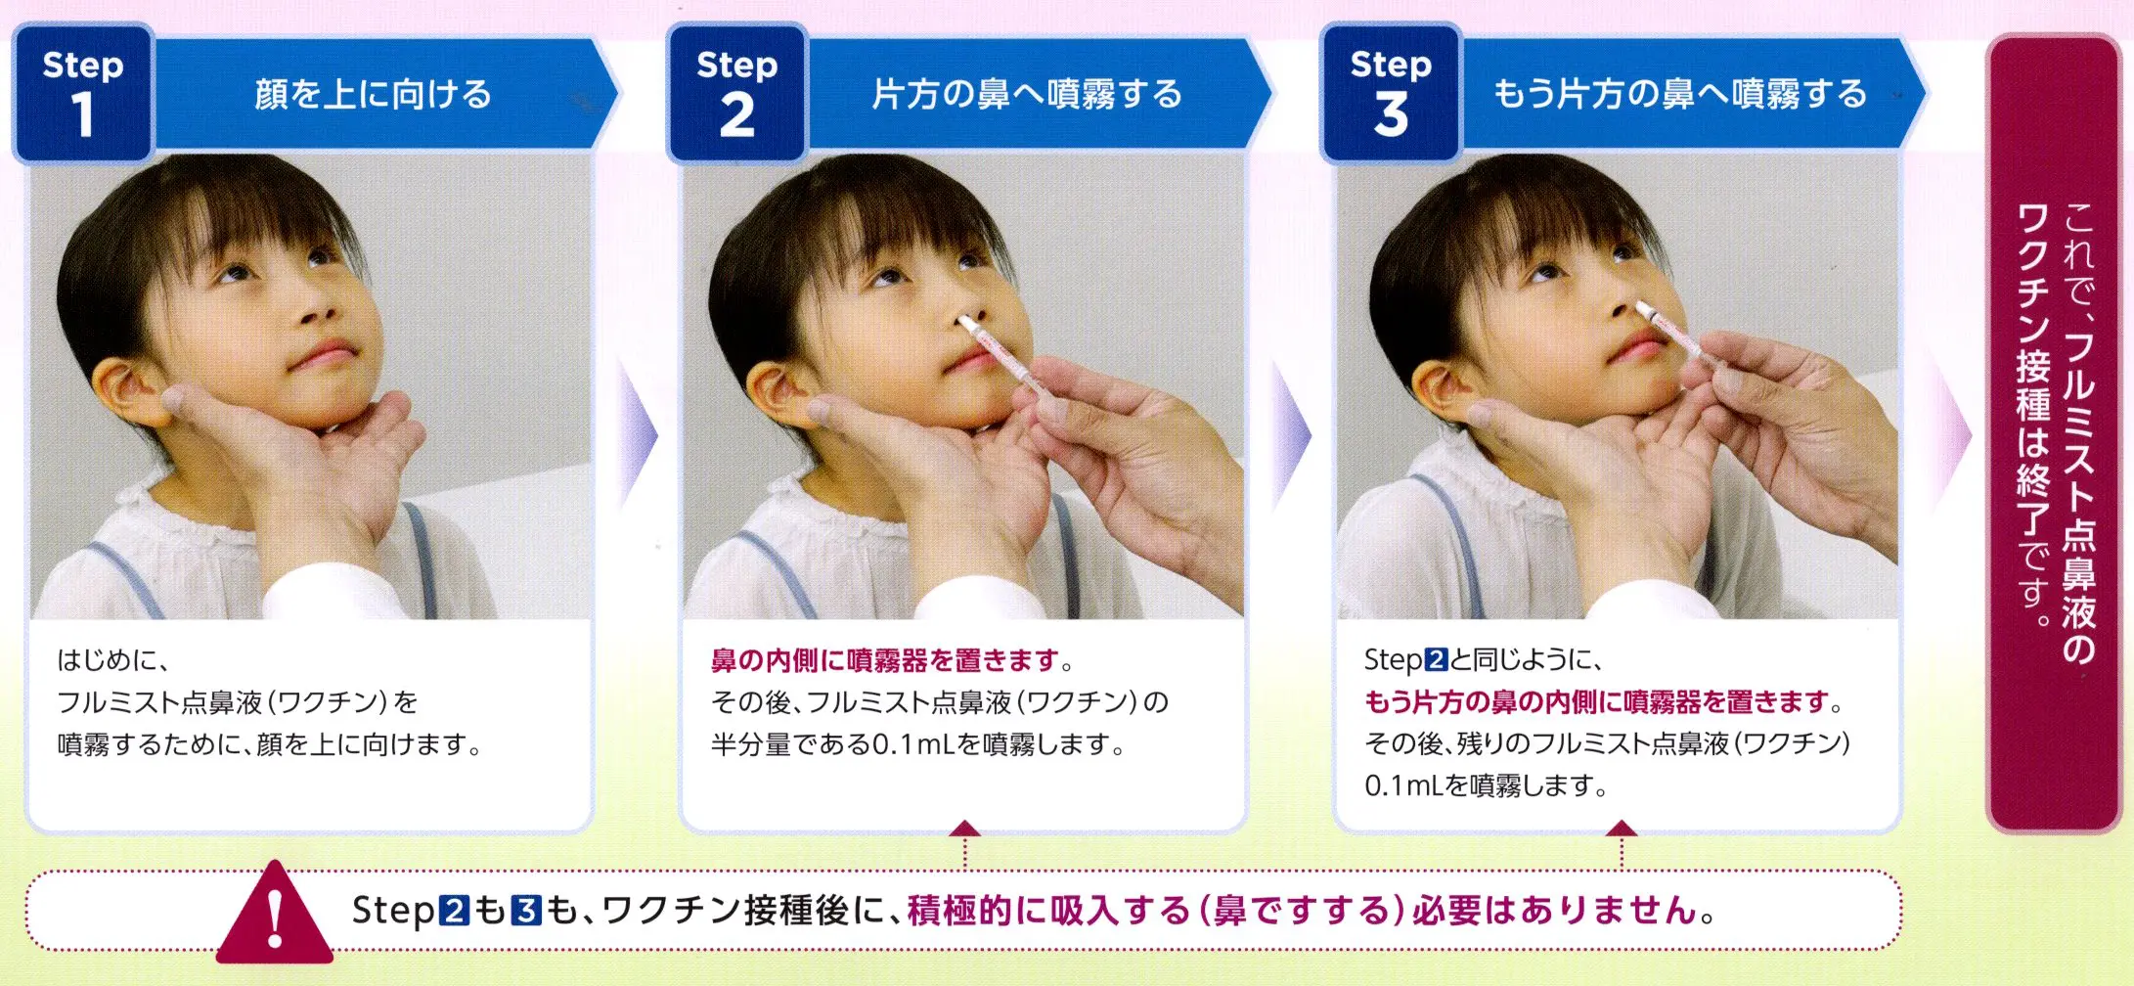
新しいインフルエンザワクチン
﻿①フルミスト®の接種方法
Notes:
フルミストの接種方法はご覧の通りです。
頭を上に向け、片方の鼻の内側にワクチンを半分噴霧します。
その後、もう片方の鼻にも残りのワクチンを噴霧して、接種は終了です。
とても便利なワクチンですが、残念ながら今のところ当院では接種できませんのでご注意ください。

Slide 17
新しいインフルエンザワクチン
﻿②エフルエルダ®：高用量ワクチン
﻿標準用量の4倍量の抗原が配合されており、
インフルエンザの重症化リスクや入院リスクが
上昇する高齢者向けのワクチンとして開発されました。
2026年10月1日より、75歳以上の成人を対象に定期接種へ導入されます。
＊60歳以上75歳未満の方も、任意接種で接種可能です！
Notes:
2つ目はエフルエルダという高用量ワクチンです。
﻿標準用量の4倍量の抗原が配合されており、インフルエンザの重症化リスクや入院リスクが上昇する高齢者向けのワクチンとして開発されました。
2026年10月1日より、75歳以上の成人を対象に定期接種へ導入されます。
60歳以上75歳未満の方も、任意接種で接種可能です！
ぜひご検討ください。

Slide 18
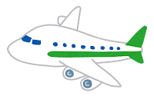
Q＆A①
季節性のはずのインフルエンザが夏にも起こるのはなぜ？
➡原因は様々ですが、その一つに人流があります。世界中からたくさんの観光客が日本へ訪れているため、海外のインフルエンザウイルスが国内に持ち込まれやすい環境になっています。
また、コロナ渦を終えて、マスクの着用率が減少していることも原因の一つと言えます。
Notes:
次にインフルエンザに関するQ&Aです。
季節性のはずのインフルエンザが夏にも起こるのはなぜ？という質問です。
原因は様々ですが、その一つに人流があります。世界中からたくさんの観光客が日本へ訪れているため、海外のインフルエンザウイルスが国内に持ち込まれやすい環境になっています。
また、コロナ渦を終えて、マスクの着用率が減少していることも原因の一つと言えます。

Slide 19
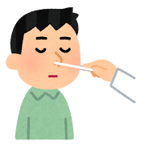
Q＆A②
インフルエンザの自覚症状があって、すぐに検査しても陽性にならないケースがあるのはなぜ？？
➡発症後すぐは、インフルエンザウイルスの増殖が十分ではなく、検査で検出できるほどの量に達していないためです。
そのため、検査を受けるのに最適なタイミングは発症してから12時間以上経過してからとされています。
Notes:
次にインフルエンザの自覚症状があって、すぐに検査しても陽性にならないケースがあるのはなぜ？？という質問です。
発症後すぐは、インフルエンザウイルスの増殖が十分ではなく、検査で検出できるほどの量に達していないためです。
そのため、検査を受けるのに最適なタイミングは発症してから、12時間以上経過してからとされています。

Slide 20

ノロウイルスに感染した時の注意点
現在、有効な抗ウイルス剤やワクチンはありません…
症状に合わせた対症療法（解熱剤、整腸剤等）が基本
嘔吐、下痢が持続する場合は脱水に注意、こまめな水分補給を！
下痢止めの使用はノロウイルスの排出を遅らせるため、初期は使用しない
➡症状が長く続く場合は医師へ相談しましょう
Notes:
最後に、少しにはなりますが、ノロウイルスに感染した時の注意点についておはなしします。
ノロウイルスに対して、現在、有効な抗ウイルス剤やワクチンはありません…
そのため症状に合わせた対症療法（解熱剤、整腸剤等）が基本となります。
嘔吐、下痢が持続する場合は脱水に注意し、こまめな水分補給を行うようにしてください。
水分摂取は水ではなく、電解質が入った経口補水液（スポーツドリンク）で行うようにしてください。
下痢止めの使用はノロウイルスの排出を遅らせるため、初期は使用しないことが原則です。症状が長く続く場合は医師へ相談しましょう。
以上がノロウイルスに感染した時の注意点になります。

Slide 21
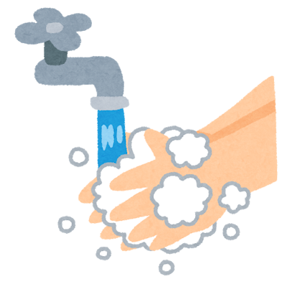
まとめ
インフルエンザの予防は、マスク着用と手指消毒が基本です。
重症化予防のために、毎年のワクチン接種をお勧めします。
インフルエンザや風邪には抗生物質の効果はありません。インフルエンザと分かったらできるだけ早い治療薬の投与が望ましいです。
Notes:
まとめです。
インフルエンザの予防は、マスク着用と手指消毒が基本です。
重症化予防のために、毎年のワクチン接種をお勧めします。
インフルエンザや風邪には抗生物質の効果はありません。インフルエンザと分かったらできるだけ早い治療薬の投与が望ましいです。
以上で私からの話はおわります。ご清聴ありがとうございました。

